Slide 1
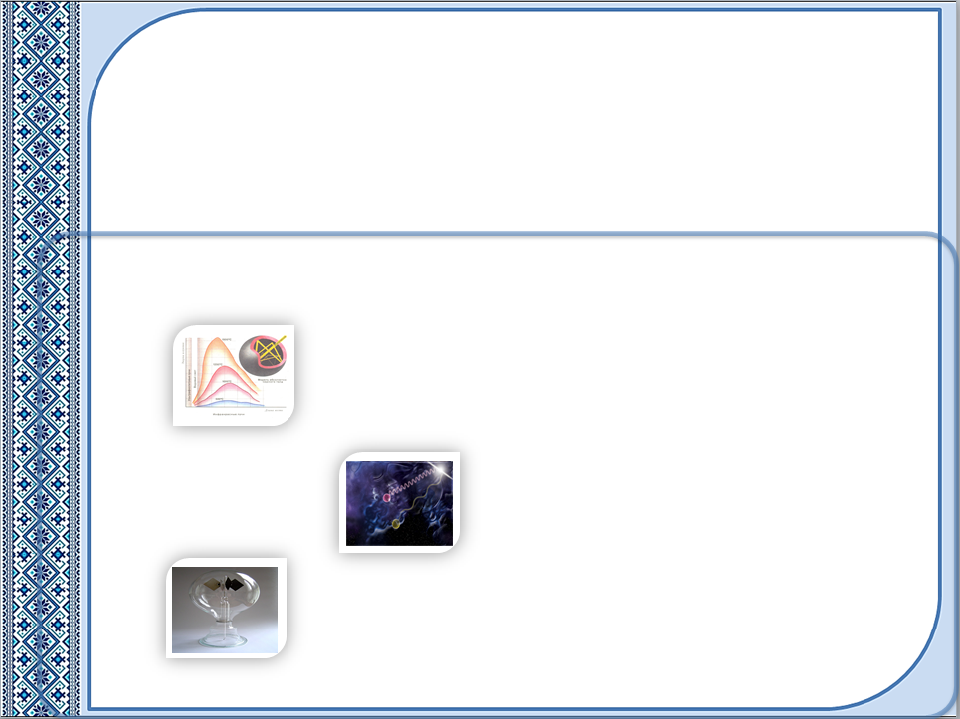

Принцип дії лазера фізика 11 клас
01.04.2021
Notes:
1

Slide 2
Лазери – генератори індукованого когерентного випромінювання.
Мазер – квантовий генератор, який випромінює когерентні радіохвилі у сантиметровому чи міліметровому діапазоні (довжина хвилі порядку сантиметра).

Slide 3
Властивості лазерного випромінювання
Когерентність випромінювання;
Монохроматичність випромінювання;
Значна потужність випромінювання;
Малий кут розходження випромінювання

Slide 4
Застосування лазерів:
Медицина;
Техніка;
Промисловість, утому числі хімічна;
Військова справа;
Метеорологія;
Наукові дослідження;
Комп'ютерна техніка

Slide 5
Домашнє завдання
Параграф 38 вивчити
Властивості лазерного випромінювання запишіть
Зверніть увагу на практичне застосування лазерного випромінювання
Знайдіть інші цікаві дані про лазери та мазери

